Slide 1

De la silhouette
au squelette à la silhouette
MATTIOLI Pierre
DUFOIN Maxime
Master 1 informatique

Slide 2
La squelettisation
Qu’est ce que c’est ?
A quoi ça peut servir ?
Origines

Slide 3
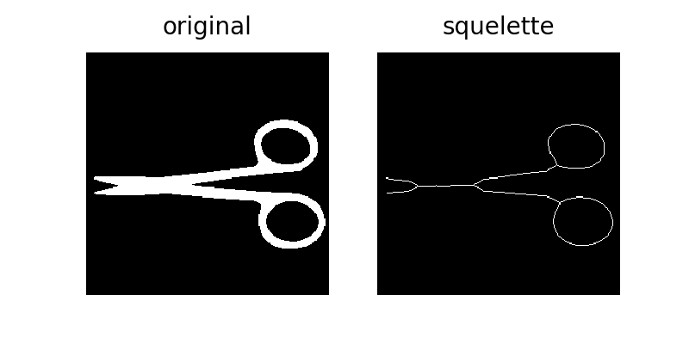
Quelques propriétés du squelette
Homotopie
Préservation de la
géométrie
Reconstructibilité

Slide 4
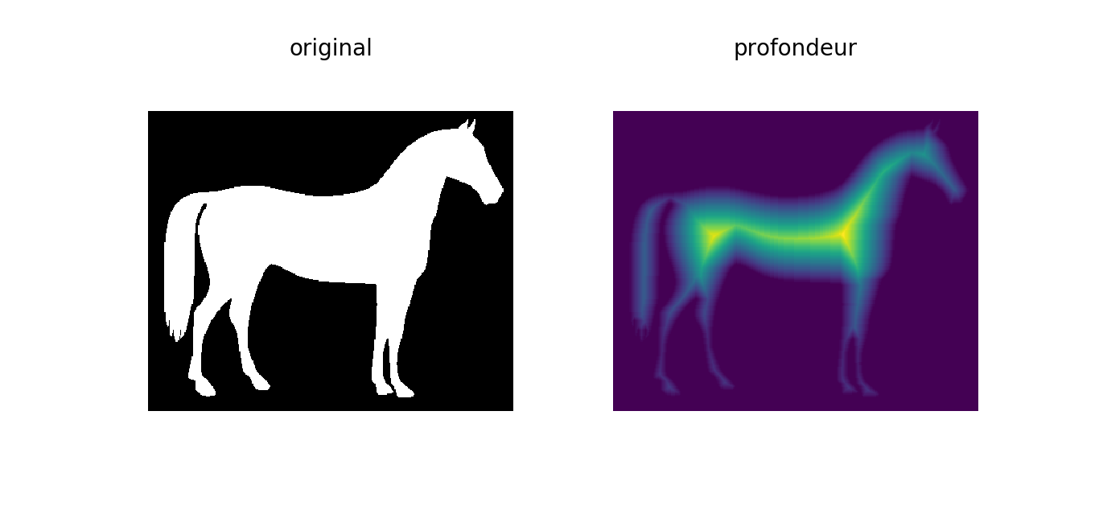
Fonctionnement
Partie 1
Etape d’amincissement
Simulation du « feu de forêt »
Calcul de profondeur

Slide 5
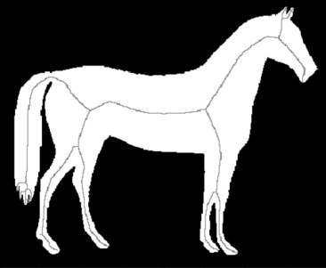
Fonctionnement
Partie 2
Récupération du squelette
Reconstitution approximative de la forme initiale

Slide 6


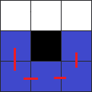
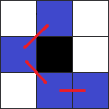
Explications
Relation de voisinage
Point simple
4-voisinage (4d)
8-voisinage (8d)
4d
8d

Slide 7
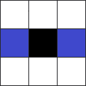


Explications
Point terminal
4d
4d
8d
Un point avec un seul voisin ou isolé est toujours terminal
Cela peut causer des filaments

Slide 8
Déterminisation de profondeur
Pseudo-code
Entrée : Matrice de l’image
Debut
Pour chaque pixel de l’image :
Pour chaque orientation de l’image (haut-gauche,bas-gauche,haut-droite,bas-droite) :
Si le pixel appartient a l’image :
Si ses pixels précédent selon l’orientation n’appartiennent pas à l’image :
profondeur du pixel=1
sinon :
profondeur du pixel=plus petite profondeur précédente+1
Pour chaque pixel de l’image :
Affecter la plus petite profondeur entre les quatre a ce pixel.
Fin

Slide 9
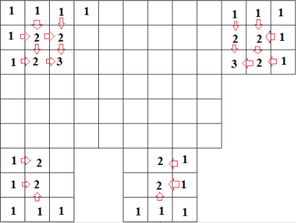
Exemple

Slide 10
Amincissement de l’image
Pseudo-code
Entrée : liste des pixels de la forme par ordre de profondeur
Debut
Pour chaque niveau de profondeur :
Pour chaque pixel de ce niveau :
determiner les frontières du pixel (cotés n’appartenant pas a la forme)
Pour chaque point cardinal (N,S,E,O) :
Pour chaque points frontière de cette cardinalité :
si le pixel est simplifiable(voir plus bas) :
le marquer pour suppression
supprimer les pixels marqués.
Fin

Slide 11
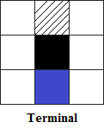
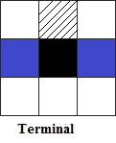
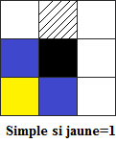
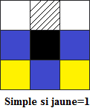
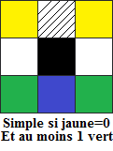
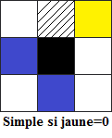
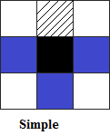
Explications des tests
4d
8d

Slide 12
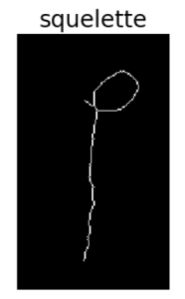
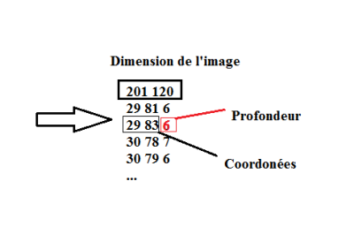
Création des coordonnées du squelette

Slide 13
Reconstitution
Pseudo-code
Entrée : Fichier « squelette » (dimensions de l’image et coordonées du squelette)
Debut
Pour chaque point du squelette :
Remplir chaque points dans les quatre directions a une distance correspondant à la profondeur du point originel (y compris en diagonale)
(optionnellement) si le point du squelette est une extrémité :
remplir chaque point autour de ce pixel à une distance euclidienne
égale a sa profondeur.
Retourne une matrice de l’image reconstituée.
Fin

Slide 14
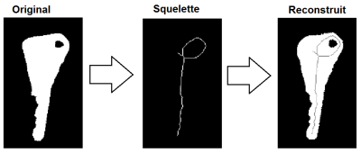
Exemple

Slide 15
DEMONSTRATION

Slide 16
Remerciements
Un grand merci à
Mr. François-Xavier DUPE
pour le temps qu’il nous a consacré
et son aide !

